Slide 1
Анализ инвестиционного портфеля
main.py

Slide 2
Проблемы с Тинькофф инвестиции:
Не понятно как рассчитывается доходность портфеля
В разных частях меню, показываются разные цифры
Не известно сколько налогов будет удержано при полной продаже портфеля
Не информативный «Анализ портфеля» - если в портфеле есть фонды

Slide 3
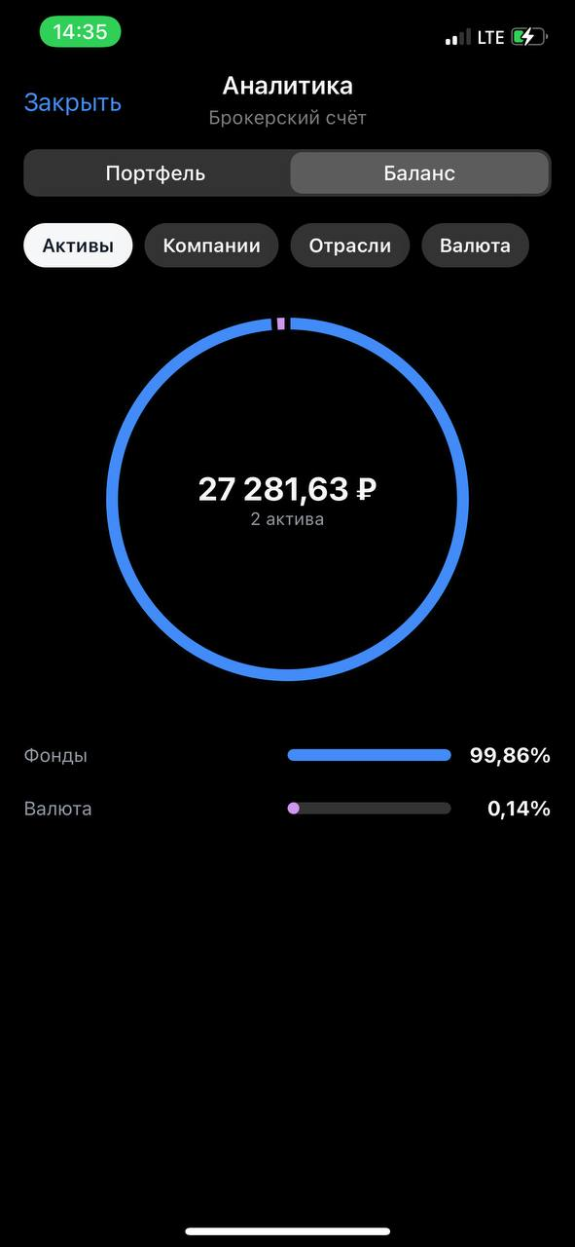
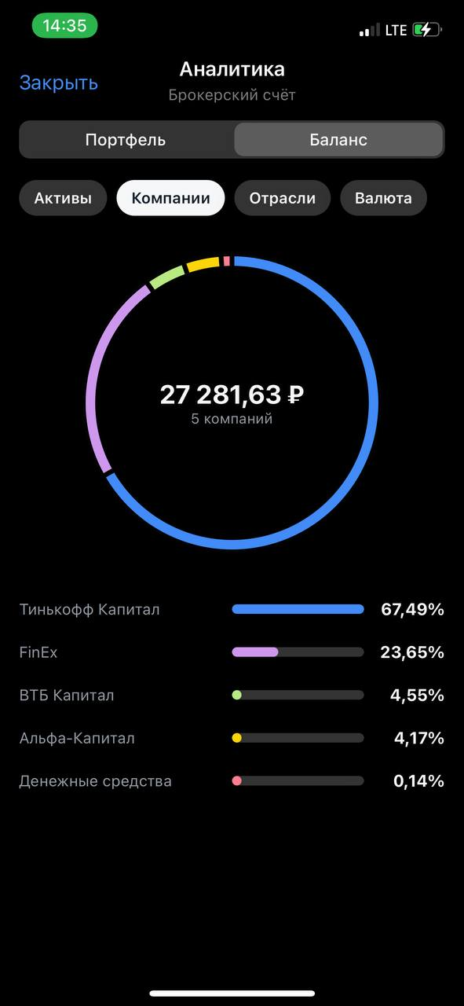
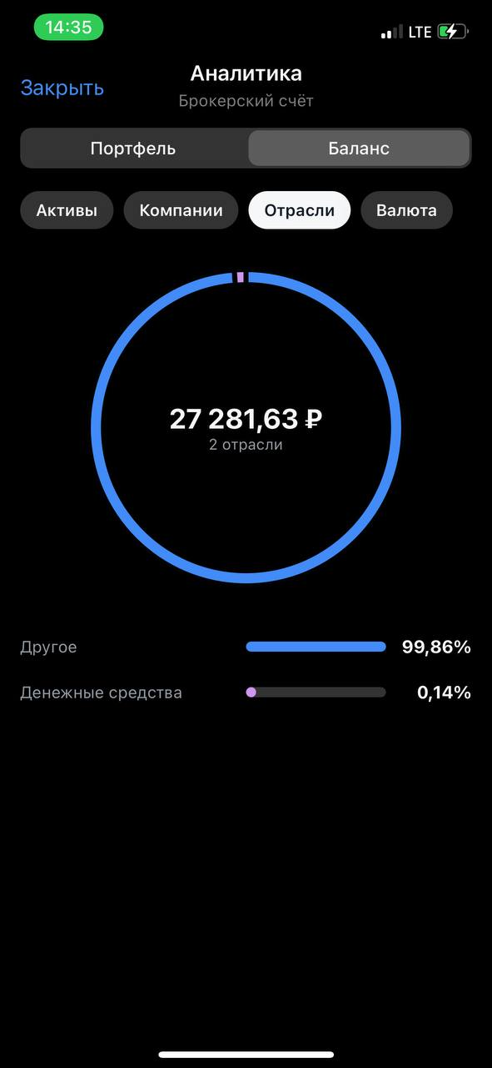
Вот какие данные мы можем получить используя приложение:

Slide 4
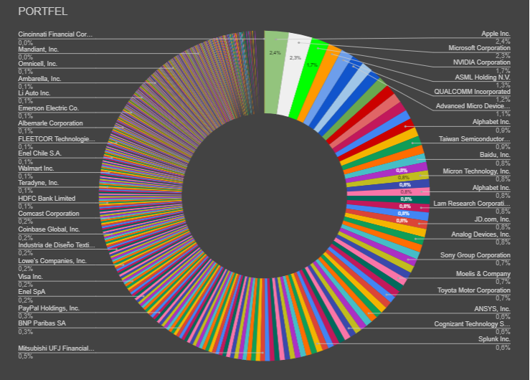
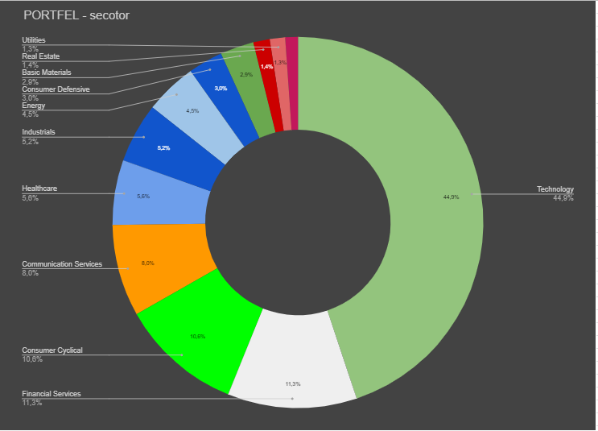
А вот сколько на самом деле информации в этом портфеле

Slide 5
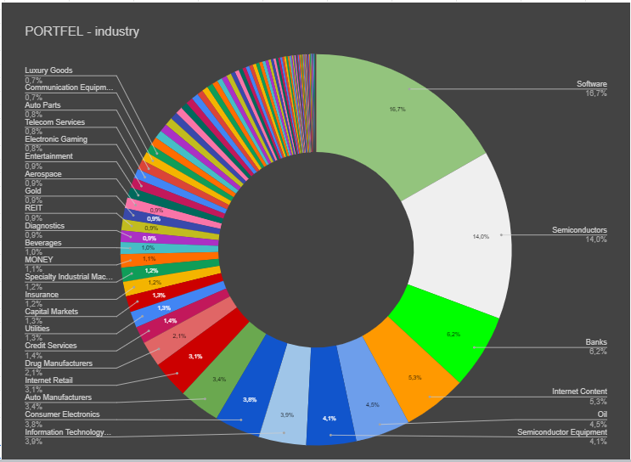
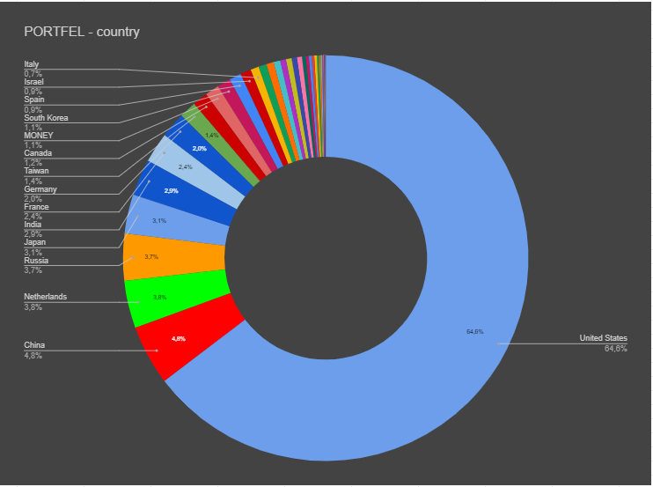

Slide 6
Состав
За основу был взять скрипт с хабра, создающий таблицу – отражающую реальную доходность и налоги (мною был создан, аналог такой таблицы – но из-за перевода между счетами c разными валютами, временно все откатилось до чужого скрипта)
Через библиотеку requests были получены таблицы процентной доли компании в индексе
Через yahoofinance api – под все эти компании были найдены их полные названия, отрасли, сектора и страна штаб-квартиры (dict.txt)
Pandas + Pure Python – обрабатывают полученные данные
Googleapi – записывает все в sheets, чтобы смотреть на красивые графики в любое время

Slide 7
Ограничения
При добавлении новых фондов, необходимо искать ссылку на его состав

Slide 8
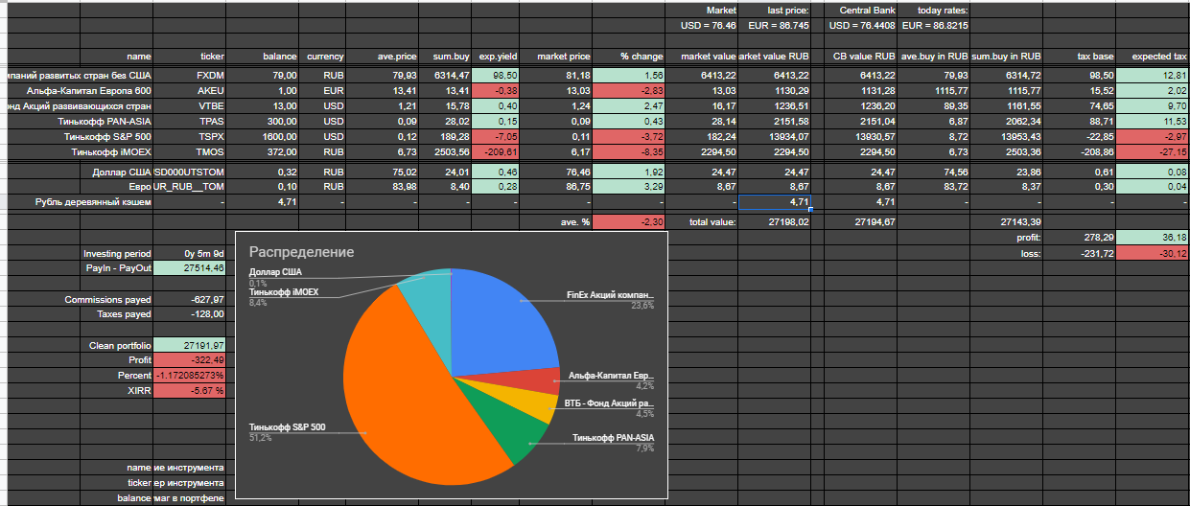
Полученная таблица:

